Slide 1
Formations pépinière Gestion de sourceS - Git. Part-1
Romain NOEL
Le 19/01/2018

Slide 2

Les Formations au dojo 道場
Technique
Organisation
Process
AGILE
DEV/OPS
Cycle de vie Production
Les technologies conteneurs et bluemix
Modélisation/conception
Eléments importants de POO
Angular et le typescript
Gestion de sources avec GIT
NPM
Les tests avec Karma/Jasmine et TDD
La Plateforme d’Intégration Continue (PIC)

Slide 3
Git : Généralités

Slide 4



VCS : A quoi ça sert ?
ça y est ! ça marche !!
Je vais en faire une copie dans un coin…juste au cas où
projet_v1.zip
projet_v1avec_changements.zip
projet_final.zip
projet_final_v2.zip
projet_final_final.zip

Slide 5

VCS : A quoi ça sert ?
Tu peux m’envoyer la dernière version par mail? Il faut que j’intègre mon code!
Demande à Jean-Claude !
Non c’est pas moi qui l’ai !
Tu veux la version de DEV, INT, QUEL ou PROD?
Mais ça marchait avant, on a changé quoi?
Qui a modifié mon fichier?
A quoi elle sert cette ligne?

Slide 6
Quelques VCS
Git
Subversion (SVN)
CVS
Mercurial, Bazaar, etc…

Slide 7
VCS : A quoi ça sert ?
Code centralisé & externalisé
Historique des modifications
Tracer les changements
Fusionner des changements
Gérer des versions
Support de développement non-linéaire

Slide 8
Historique et chiffres
Créé par Linus TORVALDS en 2005 pour remplacer BitKeeper lors du développement du noyau Linux
Logiciel libre
Collaboratif (GitHub)
Utilisé par 12 millions de personnes…
…mais surtout par SIT !

Slide 9
Git : Les commandes de base

Slide 10

Besoin : Sauvegarde de l’état actuel du code
Main.java
public class Main { public static void main(String[] args) { Dog dog = new Dog(); dog.bark(); } }
Ok, je veux faire une sauvegarde de l’état actuel de mon code
Dog.java
public class Dog { public void bark(){ System.out.println("Woof !"); } }

Slide 11
L’avant-commit
Avant tout, il faut dire à git quels fichiers sont à prendre en compte pour la prochaine (et uniquement la prochaine) sauvegarde
On peut mettre plusieurs nom de fichier à la suite dans la commande « git add ».
Dans notre cas :
git add <nom_du_fichier>
git add <nom_du_fichier> <nom_du_fichier2>…
git add Main.java Dog.java

Slide 12
L’avant-commit
Bien sûr, il existe des paramètres à la commande add pour ajouter plusieurs fichiers :
Bien sûr, il existe des paramètres à la commande add pour ajouter plusieurs fichiers :
Ok! Mais là je commence à avoir beaucoup de fichiers…et c’est un peu long de tous les ajouter un par un…
Il n’y a pas de commande pour tous les ajouter d’un coup?
git add -A
git add .
git add -u

Slide 13
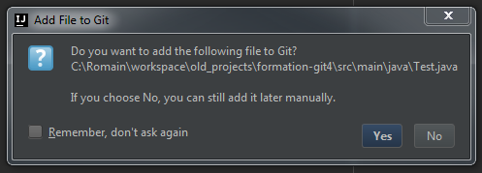
Git add . VS Git add -u
Cette commande permet de n’ajouter que les fichiers déjà trackés (ceux déjà addés à la sauvegarde précédente).
git add -u
Mais alors, je dois quand même les ajouter à la main un par un la première fois ?
Exact, mais en règle générale, vous êtes aidés par votre IDE

Slide 14
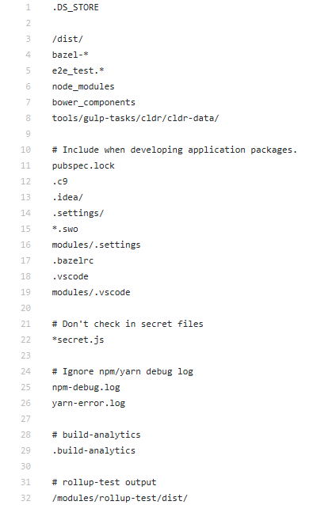
Git add . VS Git add -u
Ces deux commandes sont équivalentes : Git va traquer et inclure dans le prochain commit TOUS les fichiers du répertoire courant.
Il est possible d’ajouter un fichier (caché) nommé « .gitignore » qui spécifie les noms ou les patterns des fichiers à ignorer.
.gitignore
git add .
git add -A
Et du coup, s’il y a des fichiers que je ne veux pas ajouter? Des fichiers de configuration par exemple…

Slide 15
L’avant-commit
Que se passe t-il si je supprime un fichier?
C’est comme lorsque l’on ajoute ou lorsque l’on modifie un fichier, il faut notifier Git qu’il y a eu un changement (en l’occurrence, une suppression) sur le fichier. Pour qu’elle soit prise en compte il faut donc faire un « git add » sur le fichier supprimé.
git add <fichier_supprimé>

Slide 16
L’avant-commit
Comment je vois les fichier qui vont être pris en compte dans mon commit ?
git status
Cette commande permet de voir l’état des fichiers. C’est-à-dire s’ils sont trackés ou non par git, s’ils ont été modifiés ou s’ils seront embarqués dans le prochain commit.

Slide 17
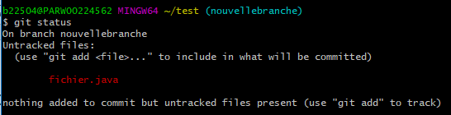
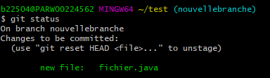
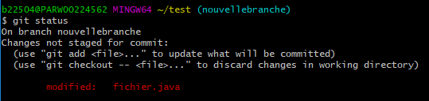
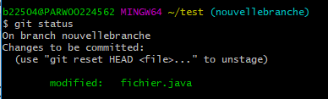
L’avant-commit
Tout fichier non- « addé » apparaîtra sous la catégorie « untracked file »
Après avoir add des fichiers, ceux-ci apparaissent sous « Changed to be committed»
Exemple : Nouveau fichier non-tracké
Exemple : Nouveau fichier tracké
Exemple : Fichier non-tracké
Exemple : Fichier modifié tracké

Slide 18
Le commit
Ok maintenant je suis prête à sauvegarder !
git commit –m "Mon message"
« -m » est l’option qui permet de spécifier le message du commit. Et ce n’est pas une option puisqu’un commit doit obligatoirement avoir un message !

Slide 19
Le commit
La sauvegarde (ou commit) permet à Git d’enregistrer des snapshots du filesystem. C’est-à-dire qu’il enregistre une photo de l’état actuel de l’ensemble des fichiers du projet
C’est cette « image » qui constitue un commit
Ils sont enregistrés dans la base de donnée de Git. Ainsi il est simple de récupérer l’état des fichiers qui ont été commités. Plus il y a de commit plus c’est « safe » !

Slide 20
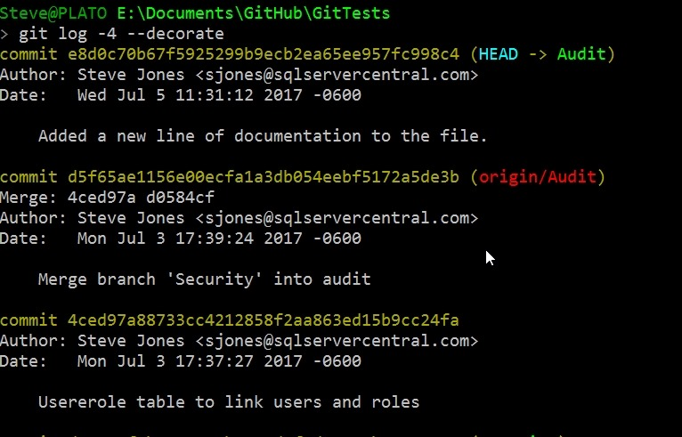
Le commit
Si vous tapez la commande « git log », vous obtiendrez la liste des commits:
Un commit
Message de commit
Un autre commit
Encore un troisième commit

Slide 21
Le commit
Pour vérifier l’intégrité des fichiers. Chaque commit a été haché avec l’algorithme SHA-1 (cf formation Chiffrement & Signature).
Ce hash sert d’identifiant pour chaque commit
Le hash SHA-1 de 40 charactères

Slide 22
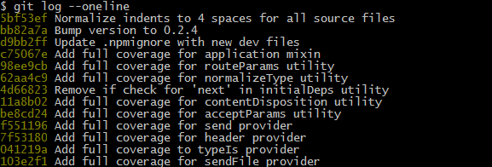
Le commit
Il y a plusieurs options intéressantes à utiliser avec la commande « git log » ex: « git log --oneline » qui permet d’avoir la liste de commits sur une ligne
Pour plus d’info : https://git-scm.com/docs/git-log
Début du hash
Message du commit

Slide 23
Travailler avec une remote

Slide 24



La remote
Mon PC a brûlé hier !
J’ai perdu tout mon travail !
Hey Alice ! On travaille sur le même projet, tu peux me partager ton travail ?
Mais bien sûr Bob ! Et n’hésite pas à corriger des bugs si tu en vois !

Slide 25


Travailler avec une remote
Jusqu’ici on a utilisé Git localement. Mais le travail en local a ses limites :
Le code n’est pas répliqué. En conséquence, si le PC de Alice brûle/tombe en panne/se fait voler, Alice perd tout son travail
Il n’est pas (encore) possible pour Alice de collaborer avec d’autres personnes.
Hey Alice ! Je suis nouveau sur le projet, tu veux bien me donner ton code source?
Bien sûr ! Je t’envoie…heu…un mail?

Slide 26


Travailler avec une remote
L’idée est donc de copier ses sources (ainsi que son historique Git) sur un serveur distant afin de servir :
Les autres
Soi-même
Server Git
(La remote)

Slide 27
Travailler avec une remote
Pour configurer une remote il faut deux informations:
L’url de la remote
Le nom de la remote (C’est plus simple à manipuler et à se souvenir). Par défaut Git appelle la remote « origin ». Mais « origin » n’a rien de spécial, c’est une remote comme une autre.
Lorsqu’on clone un projet déjà existant, les remotes sont déjà configurées. Mais si on démarre un projet de zéro, il faut gérer soi-même les remotes:
git init
git remote add <nomRemote> <urlRemote>
Nb : On peut ajouter plusieurs remotes pour un seul projet
Changer l’url de la remote:
git remote set-url <nomRemote> <newUrl>

Slide 28

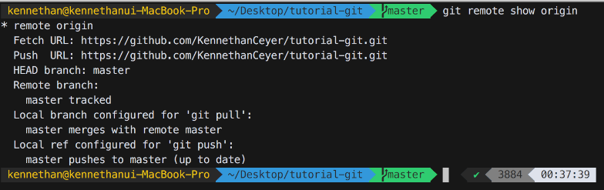
Travailler avec une remote
git remote show
Pour lister les remotes disponibles
Pour avoir plus de détails sur une remote
git remote show <nomRemote>

Slide 29
Travailler avec une remote
Ok maintenant je suis prête ! Mon commit est prêt, ma remote est configurée ! Je veux pousser mes modifications sur la remote !
git push
On peut préciser sur quelle remote et sur quelle branche on veut pousser ses fichiers
git push <remote> <branch>

Slide 30
Travailler avec une remote
Hey Alice ! J’ai poussé mes modifications sur le serveur, n’oublie pas de les récupérer !
Heu…ok, mais je fais ça comment ?
git pull
Git pull va récupérer toutes les différences entre le serveur et le local et les fusionner avec votre code

Slide 31
Travailler avec une remote
Au secouuuuurs ! Les changements de Bob ont écrasé mon code !
Dans certains cas, il faut récupérer les modifications puis décider de les appliquer une par une avec une stratégie précise. Dans ce cas, on préférera faire un fetch (récupération des changements) suivi d’un merge (fusion avec le code local) plutôt qu’un pull.
git fetch
+ git merge
= git pull

Slide 32
Travailler avec une remote
Server Git
git push
git fetch
git pull

Slide 33
Se déplacer dans ses commits

Slide 34
Le checkout
Aïe! j’ai tout cassé et je veux revenir à un commit précis !
C’et une des fonctionnalités principales de Git. Mais avant d’aller plus loin, il faut bien comprendre le fonctionnement de stockage des commits de Git : La liste chaînée.

Slide 35
Rappel – Liste chainée
Dans la mémoire de l’ordinateur, une variable c’est une boite qui a une adresse et qui contient une valeur
Variable n°1
3
Valeur de la variable
L’adresse mémoire
59 rue de la république, Montreuil

Slide 36
Rappel – Liste chainée
Mais une variable peut contenir (entre autre) l’adresse mémoire d’une autre variable comme valeur
Ainsi, on dit que ma variable 2 pointe sur ma variable 1 (Parce que sa valeur est l’adresse de la variable 1). Et une variable qui pointe sur une autre, on appelle ça un pointeur.
Variable n°1
Variable n°2
3
59 rue de la république, Montreuil
59 rue de la république, Montreuil
34 Avenue des champs Elysées

Slide 37
Rappel – Liste chainée
Imaginez que dans ma variable n°2 je stocke les informations de mon commit ET l’adresse du commit précédent.
L’historique des commits de Git, c’est exactement ça ! Une liste chainée de commit. Sauf que les adresses sont représentées par le Hash des commits.
Variable n°1
Variable n°2
Info du commit (schématiquement)
42
3
59 rue de la république, Montreuil
Adresse du commit précédent
59 rue de la république, Montreuil
34 Avenue des champs Elysées

Slide 38

Rappel – Liste chainée
Exemple de liste chainée simple
Exemple de liste chainée à deux chainons.

Slide 39
La HEAD
Exact ! Et le pointeur qui constitue notre curseur sur cet historique s’appelle la HEAD. Lorsqu’on se déplace de commit en commit c’est ce curseur HEAD qu’on fait pointer sur des commits différents.
On schématisera pour la suite la HEAD de cette manière:
Compris ! Et du coup, on se déplace sur cette chaîne pour voir l’état des fichiers dans un état précédent
HEAD

Slide 40
La HEAD
On obtient alors ceci. Et lorsqu’on se déplace dans l’historique, On déplace la HEAD
HEAD

Slide 41
La HEAD
HEAD

Slide 42
La HEAD
HEAD

Slide 43
La HEAD – Se déplacer dans l’historique
Et comment je me déplace dans l’historique ?
git checkout <hashDuCommit>
Comme le Hash n’est pas pratique, ni à écrire ni à retenir pour le commun des mortels , on donne généralement des noms à nos commits aux travers de branches.
git checkout <nomDeLaBranche>
Des branches ?

Slide 44
Les branches

Slide 45
Les branches
Aujourd’hui, je travaille sur une fonctionnalité qui permet aux utilisateurs de voir la liste de films disponible
Et moi je travaille sur la fonctionnalité qui permet l’achat en ligne d’un film
Alice et Bob travaillent tous les deux sur une même base de code. Ils veulent tous deux conserver les avantages de Git, mais sans impacter l’autre.
Ils vont devoir utiliser les branches !

Slide 46
Les branches
Les branches: C’est un encore un pointeur a qui on a donné un nom simple à retenir (en général ayant un rapport avec le projet). Il pointe sur un commit et c’est tout
Branche Master
master
develop
feature

Slide 47
Les branches
git checkout <nomDeBranche> revient a checkout sur le commit pointé par la branche (qui est elle-même un pointeur sur un commit précis)
Lorsqu’on est sur une branche. (C’est-à-dire lorsque la HEAD pointe sur un commit qui est lui-même pointé par une branche), si l’on rajoute un nouveau commit, Git va automatiquement faire pointer la branche sur ce dernier commit fraichement crée.

Slide 48
Les branches
Par exemple : Ici HEAD pointe sur le même commit que feature.
Si l’on crée un commit…
master
develop
feature
Nouveau commit
HEAD

Slide 49
Les branches
Git va automatiquement déplacer la HEAD et la branche sur ce nouveau commit.
master
develop
feature
Nouveau commit
HEAD

Slide 50
Les branches
Si maintenant on « git checkout master »…
master
develop
feature
Nouveau commit
HEAD

Slide 51
Les branches
HEAD
La HEAD pointe maintenant sur master
master
develop
feature
Nouveau commit

Slide 52
La HEAD – Se déplacer dans l’historique
Mais…si je fais un commit alors qu’il y a déjà un commit après…est-ce que ça n’écrase pas le suivant?
Non ! Plusieurs commits peuvent avoir le même parent. Ainsi un commit n’en écrase pas un autre.
HEAD
HEAD
Commit

Slide 53
La HEAD – Se déplacer dans l’historique
Super, et comment je crée une nouvelle branche?
git checkout –b <nomDeLaBranche>

Slide 54
Les branches
Supposons qu’on soit sur un commit qui n’a aucune branche. Je peux décidé de créer une branche à cette endroit. git checkout –b maNouvelleBranche
master
develop
feature
HEAD

Slide 55
Les branches
J’ai crée sur le commit sur lequel je suis, un nouveau pointeur bleu (une branche donc) qui pointe sur ledit commit. J’ai appelé cette branche «maNouvelleBranche »
master
develop
feature
maNouvelleBranche
HEAD

Slide 56

Les branches
Ainsi les branches sont des pointeurs qu’on crée mais qu’on ne déplace pas à la main. Git les déplace automatiquement lors de création de nouveaux commit.
La HEAD quant a elle est se déplace aussi automatiquement par Git lorsqu’on crée un nouveau commit.
Mais HEAD est le seul pointeur que l’on peut déplacer manuellement (C’est notre curseur. Grâce à lui on peut voyager dans le temps !)

Slide 57

Les branches
Quelques commandes:
Permet de lister les branches LOCALES !
Pour voir les branches de la remote: git remote show <nomRemote>)
Et pour voir toutes les branches :
git branch
git remote show <nomRemote>
git branch -a

Slide 58
Les branches – récap’
Ce que je veux faire | Commande git
Lister les branches | git branch
Créer une branche | git checkout –b <nom>
Me déplacer sur un commit | Git checkout <hash>
Me déplacer sur une branche | Git checkout <nom>

Slide 59
Les merges

Slide 60
La HEAD – Se déplacer dans l’historique
J’ai fini ma feature ! Elle est prête et disponible sur ma branche !
Alice doit alors effectuer un merge entre deux commits : Elle doit fusionner sa branche avec la branche master.

Slide 61
Merge – La mécanique
Pour Git, il y a deux mécaniques de merge. Il y a:
Le Fast-Forward : Déplacement pur et simple d’un pointeur
Le 3-way merge : Fusion de code source

Slide 62
Merge - Fast-Forward
Par exemple : Si on veut merge « develop » dans « master » (C’est-à-dire apporter les modifications présentes dans « develop » sur « master »)
master
develop
HEAD
feature

Slide 63
Merge - Fast-Forward
C’est facile puisque master est un parent de develop. Ils sont dans la même lignée historique. On peut aussi dire de develop « part » de master
master
develop
Fast Forward possible
HEAD
feature

Slide 64
Merge - Fast-Forward
Ici, la seule chose que Git fait, c’est déplacer le pointeur master sur le develop. Et c’est possible parce que leur historique n’a pas divergé !(Ils sont dans la même ligné)
develop
master
HEAD
feature
Normalement 0 conflit.

Slide 65
Merge – 3 way Merge
Exemple: Si on avait voulu merge « feature » dans « develop » (C’est-à-dire apporter les modifications présentes dans feature sur develop)
master
develop
HEAD
feature

Slide 66
Merge – 3 way Merge
Ici le Fast-forward n’est pas possible car l’historique des deux branches a divergé. Ils ne sont pas directement liés. Dans ce cas, il risque d’y avoir des conflits.
master
develop
HEAD
feature
Git va avoir besoin de leur dernier ancêtres commun, c’est-à-dire, le commit a partir duquel il ont divergé (d’où le nom « 3 way »). Puis il va indiquer au développeur toutes les divergences entre les deux branches (ou conflits)

Slide 67
Résolution de conflits
Git est incapable de résoudre seul les conflits parce qu’il ne peut pas savoir quelle était l’intention du développeur, ce qu’il veut garder ou non. S’il y a conflit, c’est qu’il y a eu deux modifications différentes au même endroit du code. Quelle version garde-t-on ? Git n’a pas la réponse, et laisse au développeur le choix de traiter son conflit.
Il est possible de faire les merges à la main mais les IDEs comme intelliJ proposent des outils pour faciliter cette manœuvre délicate.

Slide 68

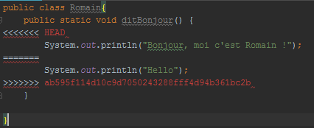
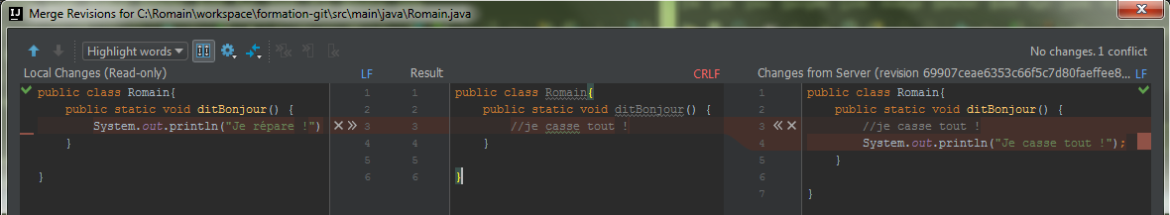
Résolution de conflits
Sur IntelliJ :
Clic-droit->Git->Resolve conflicts

Slide 69
Merge
Fini !
git checkout <brancheAlice>
git merge <brancheBob>
Les changements de Bob m’intéressent, je veux appliquer à ma branche les modifications qu’il a développé
Ou
git merge <brancheBob> <brancheAlice>
NB1: Faites attention, l’ordre de qui doit appliquer les changements de qui peut être contre-intuitif!
NB2: Git se chargera de faire un fast-forward ou un 3 way marge. Ca ne changera rien pour vous hormis la possibilité d’avoir des conflits

Slide 70
Merge
Et si je veux uniquement récupérer sa branche pour regarder ce qu’il a fait?
git pull
Pour rappel: git pull = git fetch + git merge.

Slide 71
Le gitflow

Slide 72
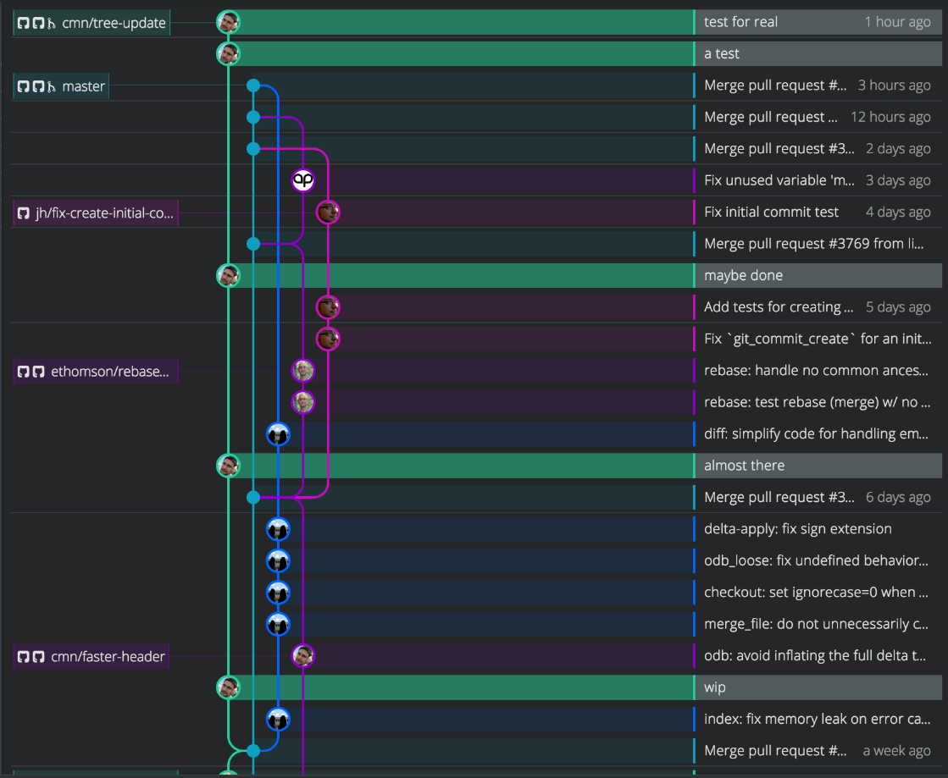
Pour éviter le l’anarchie !
Chaque développeur travaille sur une branche.
Chaque branche correspond à une fonctionnalité de l’application.
C’est un exemple de GitFlow (= Règle d’utilisation de Git)
NB: Capture d’écran de GitKraken une interface graphique sur Git

Slide 73
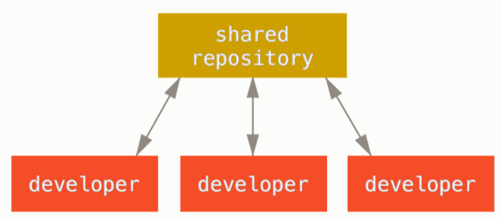
Le GitFlow
Git est un super outil. Et comme tout outil, il y a des bonnes et des mauvaises manières de l’utiliser. Le Gitflow constitue les règles d’utilisations qu’une équipe s’impose. Ces règles sont très importantes car plusieurs développeurs travaillent sur le même projet, voire les mêmes bouts de code. Ce qui peut rapidement devenir compliqué…

Slide 74
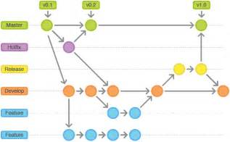
Le GitFlow classique
Master: Elle n’est jamais modifiée directement. Le but est qu’elle soit toujours propre et « iso » avec la production
Develop: C’est d’ici que partent toutes les branches de développement de feature. On est pas sensé la toucher directement mais il y a des cas où l’on peut/doit le faire. Elle peut servir à lancer les test d’intégration continue par exemple avant de mettre sur master et d’éployer en production.
Les différentes branche features: Une branche par feature/tâche/UserStory. C’est sur ces branches que les développeurs développent.

Slide 75
Le Detached head

Slide 76
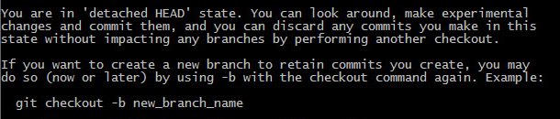
L’Etat « HEAD Detached » not that scary…
AU SECOUUUUUURS !! J’AI COUPÉ LA TÊTE DE GIT !!!!!
Pas de panique…on va tout expliquer !

Slide 77
L’Etat « HEAD Detached » not that scary…
C’est un état qui souvent fait peur mais sans réelle raison. Pour rappel : la HEAD et les branches sont des pointeurs vers des commits particulier. Le plupart du temps la HEAD et les branches se déplacent automatiquement au rythme des commits. Et dans 99% des cas la HEAD est « attachée » à une branche. Donc au niveau du curseur la HEAD et la branche sur laquelle vous êtes pointent sur le même commit.
HEAD Detached est juste l’état où vous êtes quand vous déplacez dans l’historique (de commit en commit) sans être attaché à une branche. Ainsi si vous faites des modifications et que vous vous déplacer sur un autre commit, il faudrait se souvenir du hash du commit pour le retrouver et récupérer les modifications. C’est en ça que cet état est dangereux. Vous pouvez perdre des modifications.

Slide 78
L’Etat « HEAD Detached » not that scary…
Neanmoins si l’on veut garder les modifications du nouveau commit dans l’état « HEAD Detached » il suffit de créer une branche a partir de ce commit. C’est-à-dire créer un nouveau pointeur a qui on va donner un nom simple a retenir (le nom de la branche) et qui nous permettra de retrouver ledit commit. => git checkout –b <nomBranche> et c’est bon, on sort de l’état « HEAD Detached ».
Si on veut juste sortir de cet état, il suffit de « renaviguer » vers un commit sur lequel on a un pointeur dont on a donné un nom simple a retenir (c’est-à-dire une branche). git checkout <nomBranche>
Et pour rappel si vous oubliez le nom des branches il suffit de git branch

Slide 79

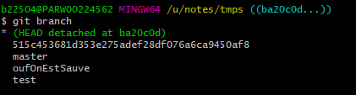
L’Etat « HEAD Detached » not that scary…
Pour rappel si vous êtes perdus, il vous suffit de faire un git branch. La branche sur laquelle vous êtes est notée d’un astérisque.
D’ailleurs si vous êtes en HEAD Detached vous verrez avec cette commande que vous ne pointez sur aucune branche.

Slide 80
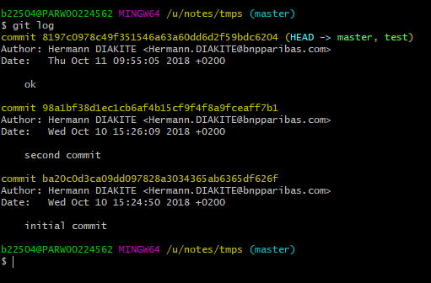
L’Etat « HEAD Detached » not that scary…
Faites l’expérience: Prenez un projet ou créez en un. Vous etes par defaut sur la branch master. Faites une série de commit bidon. Puis « git log »
On voit bien que la HEAD pointe sur le premier commit de la liste sur lequel pointe aussi la branch master et ici la branch test.

Slide 81
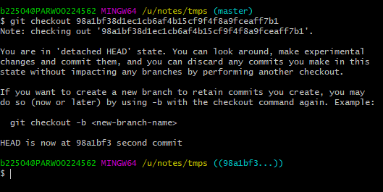
L’Etat « HEAD Detached » not that scary…
Je copie le hash du premier commit par exemple et je checkout dessus. « git checkout <HashDuCommit> »
Git me previens que je passe en HEAD Detached (sous entendu de toute branche). La tête pointe sur le commit en question.
Il me dit aussi que je peux créer un nouveau pointeur (une nouvelle branche) pour éviter de me perdre dans l’historique.

Slide 82
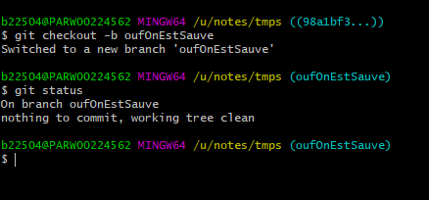
L’Etat « HEAD Detached » not that scary…
D’ici je crée une branche. Et Voila, on sort de l’état HEAD detached
J’aurais très bien pu aussi effectuer un checkout sur une branche déjà existante.

Slide 83
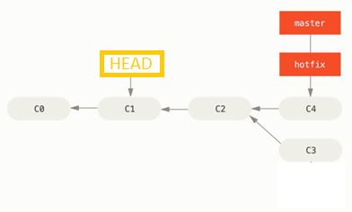
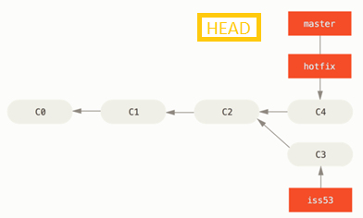
L’Etat « HEAD Detached » not that scary…
Pour résumer:
HEAD Detached
HEAD PAS Detached

Slide 84
Pour aller plus loin : Le Rebase

Slide 85
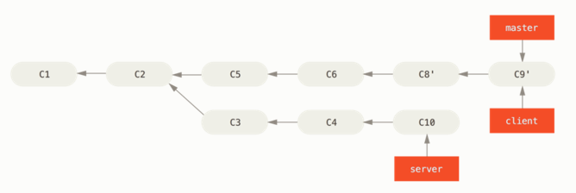
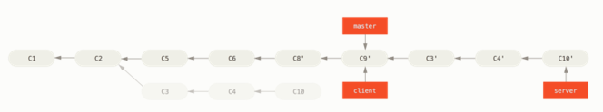
Les branches – Rebase vs Merge
Rebase: On ré-écrit l’historique en réappliquant un a un des commits venu d’une autre branche. (Différent du merge où au pire on créer un commit). Comme on ré -écrit l’historique, même si c’est ce qu’on veut quand on rebase, c’est incohérent avec l’historique actuel donc Git bloque le push automatiquement. Pour push sur une branche on est obligé de git push - -force pour forcer le push. Potentiellement dangereux

Slide 86
Les branches – Rebase vs Merge
Selon git il y a deux approches :
Soit on veut que l’historique soit tel qu’il a réellement été. On ne touche à rien => on utilise que le merge.
Soit on veut qu’il réprésente comment le projet aurait du être fait (et qu’il soit propre et linéaire) sans montrer les petites erreurs ou fix etc… => rebase pour rendre plus jolie l’historique.
C’est juste un choix de philosophie d’équipe/projet. Néanmoins selon Git eux même, on peut « rebase » en local afin d’avoir un historique propre en local (on peut réécrire l’historique cela n’impacte que nous). Mais en remote on ne rebase jamais. On merge.
« Never rebase something you push somewhere »…

Slide 87
Pour aller encore plus loin : La différence entre git et Les autres VCS

Slide 88
Les autres VCS
Une des grosses différences entre Git et les autres systèmes de gestion des versions c’est qu’au lieu d’enregistrer les différentes versions de chaque fichier indépendamment des autres,

Slide 89
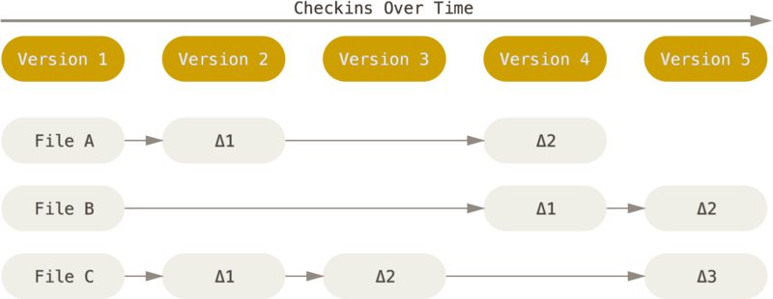
Les autres VCS
Les autres systèmes de versioning…
Les autres système de versionning enregistrent les différentes versions des fichiers et calculent les différences entre chaque version.

Slide 90
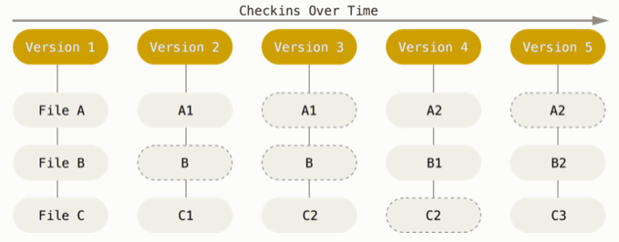
Les autres VCS
Git…
Pour Git, un commit est l’état de plusieurs fichier à un instant T.

Slide 91
Pour aller encore et toujours plus loin…
Voir git stash
Pull request/ Merge request
https://git-scm.com/book/en/v2/Getting-Started-About-Version-Control
Une cheatsheet au cas où on aurait oublié des commandes : https://ndpsoftware.com/git-cheatsheet.html#loc=index
Explication de commandes supplémentaires: http://marklodato.github.io/visual-git-guide/index-en.html

